Slide 1

ĐI SAN MẶT ĐẤT
Truyện của người Lô Lô
Bài 1. TẠO LẬP THẾ GIỚI

Slide 2
KHỞI ĐỘNG

Slide 3

Theo dõi video dưới đây và cho biết nội dung của video là về điều gì?

Slide 4
MỤC TIÊU BÀI HỌC
01
03
02
HỌC SINH NÊU
HỌC SINH NHẬN XÉT
Nội dung khái quát của văn bản
Nhận thức của người Lô Lô trong quá trình tạo lập thế giới
HỌC SINH LÍ GIẢI
Vì sao người Lô Lô phải đi san mặt đất

Slide 5
HÌNH THÀNH KIẾN THỨC MỚI

Slide 6
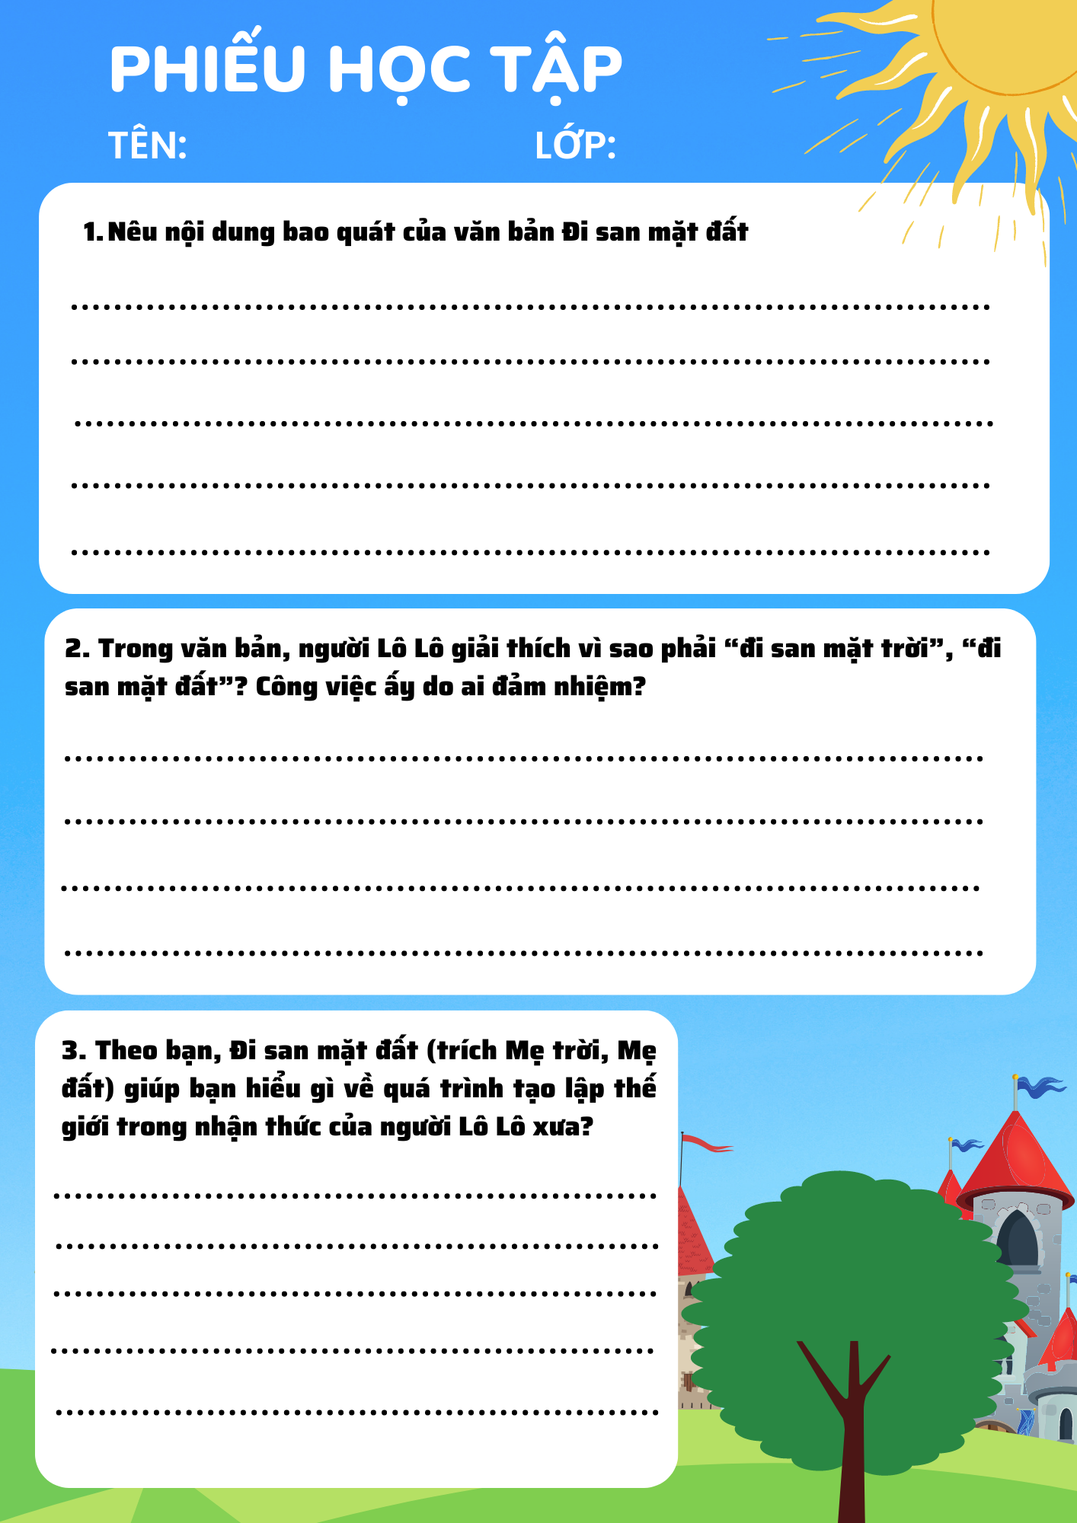
NHIỆM VỤ
Học sinh thảo luận nhóm đôi
Hoàn thành phiếu học tập tìm hiểu về văn bản “Đi san mặt đất”
Thời gian: 10 phút
Chia sẻ và trình bày: 2 phút
Thảo luận và phản biện: 3 phút

Slide 7
RUBIC THẢO LUẬN NHÓM
TIÊU CHÍ | CẦN CỐ GẮNG (0 – 4 điểm) | ĐÃ LÀM TỐT (5 – 7 điểm) | RẤT XUẤT SẮC (8 – 10 điểm)
Hình thức (2 điểm) | 0 điểm Bài làm còn sơ sài, trình bày cẩu thả Sai lỗi chính tả | 1 điểm Bài làm tương đối đẩy đủ, chỉn chu Trình bày cẩn thận Không có lỗi chính tả | 2 điểm Bài làm tương đối đẩy đủ, chỉn chu Trình bày cẩn thận Không có lỗi chính tả Có sự sáng tạo
Nội dung (6 điểm) | 1 - 3 điểm Chưa trả lơi đúng câu hỏi trọng tâm Không trả lời đủ hết các câu hỏi gợi dẫn Nội dung sơ sài mới dừng lại ở mức độ biết và nhận diện | 4 – 5 điểm Trả lời tương đối đầy đủ các câu hỏi gợi dẫn Trả lời đúng trọng tâm Có ít nhất 1 – 2 ý mở rộng nâng cao | 6 điểm Trả lời tương đối đầy đủ các câu hỏi gợi dẫn Trả lời đúng trọng tâm Có nhiều hơn 2 ý mở rộng nâng cao Có sự sáng tạo
Hiệu quả nhóm (2 điểm) | 0 điểm Các thành viên chưa gắn kết chặt chẽ Vẫn còn trên 2 thành viên không tham gia hoạt động | 1 điểm Hoạt động tương đối gắn kết, có tranh luận nhưng vẫn đi đến thông nhát Vẫn còn 1 thành viên không tham gia hoạt động | 2 điểm Hoạt động gắn kết Có sự đồng thuận và nhiều ý tưởng khác biệt, sáng tạo Toàn bộ thành viên đều tham gia hoạt động
Điểm
TỔNG

Slide 8
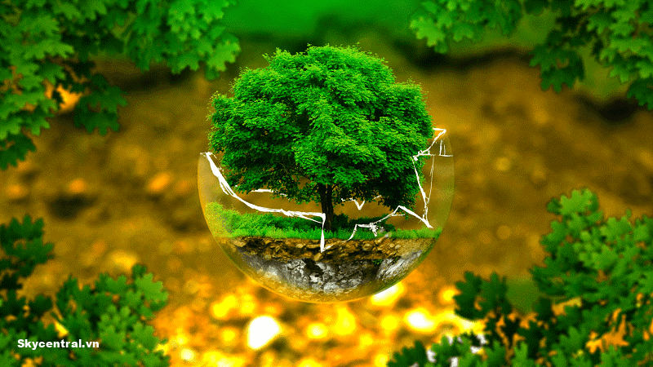
1. NỘI DUNG KHÁI QUÁT CỦA VĂN BẢN
Đi san mặt đất là truyện thần thoại bằng thơ của dân tộc Lô Lô, cho thấy công lao to lớn của con người trong việc cải tạo thiên nhiên và khát vọng chinh phục thiên nhiên của người xưa.

Slide 9
2. NGUYÊN NHÂN NGƯỜI LÔ LÔ PHẢI ĐI SAN MẶT ĐẤT
Trong văn bản, người Lô Lô giải thích cần đi đi san bầu trời, đi san mặt đất do "Bầu trời nhìn chưa phẳng", " Mặt đất còn nhấp nhô''
Người Lô Lô muốn khám phá thêm vùng trời cũng như vùng đất mới, đất còn nhấp nhô thì họ sẽ đi san đất để chinh phục, mở rộng vùng đất đó
Và đây là công việc chung của mọi người, cần sự giúp sức của tất cả các loài "San đất là việc chung"

Slide 10

3. CÁCH NGƯỜI LÔ LÔ LÍ GIẢI QUÁ TRÌNH TẠO LẬP THẾ GIỚI
Trong nhận thức của người Lô Lô xưa quá trình đào tạo thế giới là một quãng thời gian rất dài
01
Từ khi con người mặt đất còn sống chung, ăn chung ở chung, con người phải đi từng bước từng bước tạo dựng, làm nên mặt đất từ những sự vật thô sơ ban đầu, phải huy động mọi lực lượng, con người rồi loài vật,...
02

Slide 11
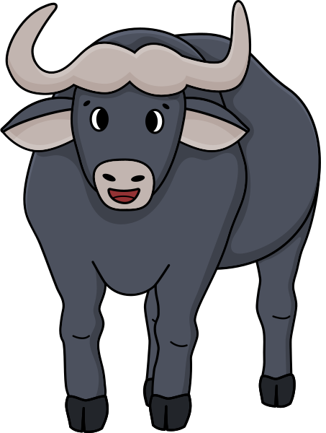
3. CÁCH NGƯỜI LÔ LÔ LÍ GIẢI QUÁ TRÌNH TẠO LẬP THẾ GIỚI
Hình dung của người Lô Lô về sự hình thành các loại cũng vô cùng đặc biệt
03
“sừng cong, đẽo cho trâu cái ách, đục lỗ ách luồn dây, chão dẻo làm dây cày, thừng dài làm dây bừa, trâu cày bữa san đất”

Slide 12
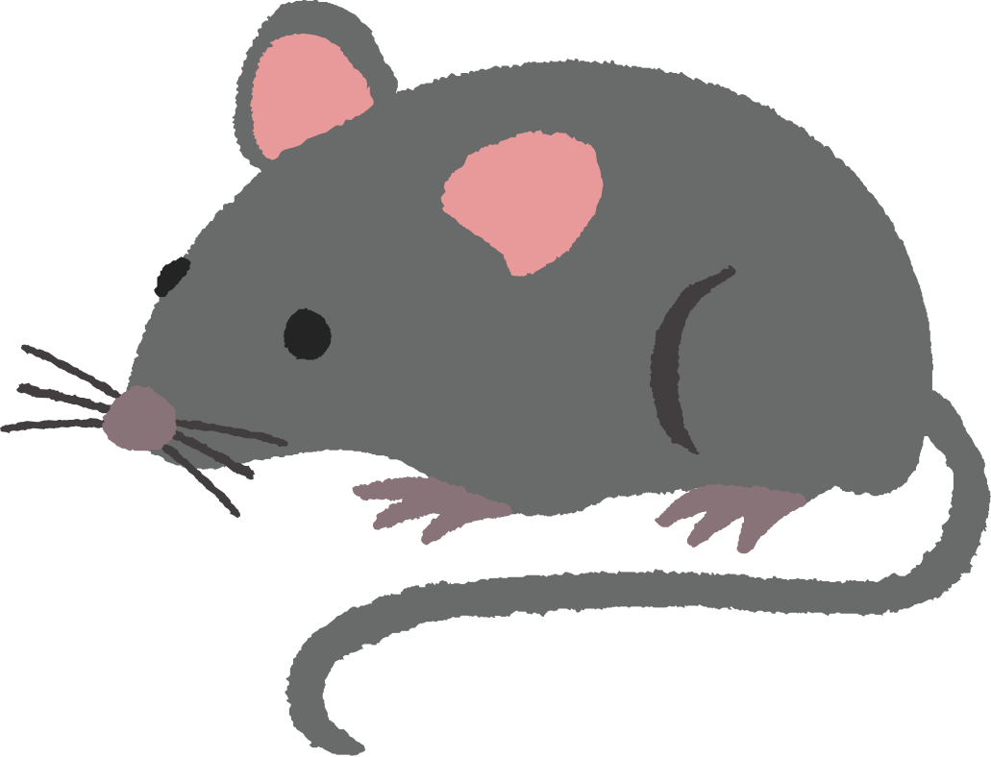
3. CÁCH NGƯỜI LÔ LÔ LÍ GIẢI QUÁ TRÌNH TẠO LẬP THẾ GIỚI
Hình dung của người Lô Lô về sự hình thành các loại cũng vô cùng đặc biệt
03
“Gọi hắn hắn rung râu, suốt ngày trong lòng đất, tôi có thấy trời đâu”

Slide 13

3. CÁCH NGƯỜI LÔ LÔ LÍ GIẢI QUÁ TRÌNH TẠO LẬP THẾ GIỚI
Hình dung của người Lô Lô về sự hình thành các loại cũng vô cùng đặc biệt
03
“tặc lưỡi gồi nhìn, kêu ộp oạp, chân tay tôi đều ngắn, san mặt đất sao nên, để chúng tôi gọi lên xin trời đổ nước xuống”

Slide 14



3. CÁCH NGƯỜI LÔ LÔ LÍ GIẢI QUÁ TRÌNH TẠO LẬP THẾ GIỚI
Hình dung của người Lô Lô về sự hình thành các loại cũng vô cùng đặc biệt
03
“nhiều sức, chung một lòng, san mặt đất cho phẳng, nhiều tay chung một ý, san mặt đấy làm ăn”

Slide 15
LUYỆN TẬP

Slide 16
Câu 1. Người Lô Lô giải thích vì sao phải “đi san bầu trời” “đi san mặt đất”?
"Bầu trời nhìn chưa phẳng", " Mặt đất còn nhấp nhô''
Do trời và đất đang dính liền vào nhau và thành mớ hỗn độn
Do họ không có chỗ ở
Tất cả các đáp án trên
A
B
C
D

Slide 17
Câu 2. Hình dung về loài trâu của người Lô Lô hiện lên như thế nào?
“tặc lưỡi gồi nhìn, kêu ộp oạp, chân tay tôi đều ngắn, san mặt đất sao nên, để chúng tôi gọi lên xin trời đổ nước xuống”
“Gọi hắn hắn rung râu, suốt ngày trong lòng đất, tôi có thấy trời đâu”
“sừng cong, đẽo cho trâu cái ách, đục lỗ ách luồn dây, chão dẻo làm dây cày, thừng dài làm dây bừa, trâu cày bữa san đất”
A
B
C

Slide 18
Câu 3. Ý câu “Nhiều tay chung một ý” thể hiện điều gì?
Con người và con vật sống hòa thuận
Con người và thiên nhiên cùng chung sống
Con người chung sức làm ăn
A
B
C

Slide 19
Câu 4. Công việc đi san mặt đất là công việc do ai đảm nhiệm?
Công việc chung của mọi người, cần sự giúp sức của tất cả các loài
Công việc của thần linh
Công việc của ông Trời
A
B
C

Slide 20
Câu 5. Ý nghĩa văn bản “Đi san mặt đất” là gì?
Nhận thức của người Lô Lô xưa quá trình đào tạo thế giới là một quãng thời gian rất dài, từ khi con người mặt đất còn sống chung, ăn chung ở chung, con người phải đi từng bước từng bước tạo dựng, làm nên mặt đất từ những sự vật thô sơ ban đầu, phải huy động mọi lực lượng, con người rồi loài vật,…

Slide 21
VẬN DỤNG
LIÊN HỆ

Slide 22
NHIỆM VỤ
Thiết kế các poster cổ động tinh thần đoàn kết, đồng lòng của cộng đồng trong quá trình xây dựng và phát triển cuộc sống

